Slide 1

Tratamiento y Preparación de Datos:
Caso práctico

Slide 2
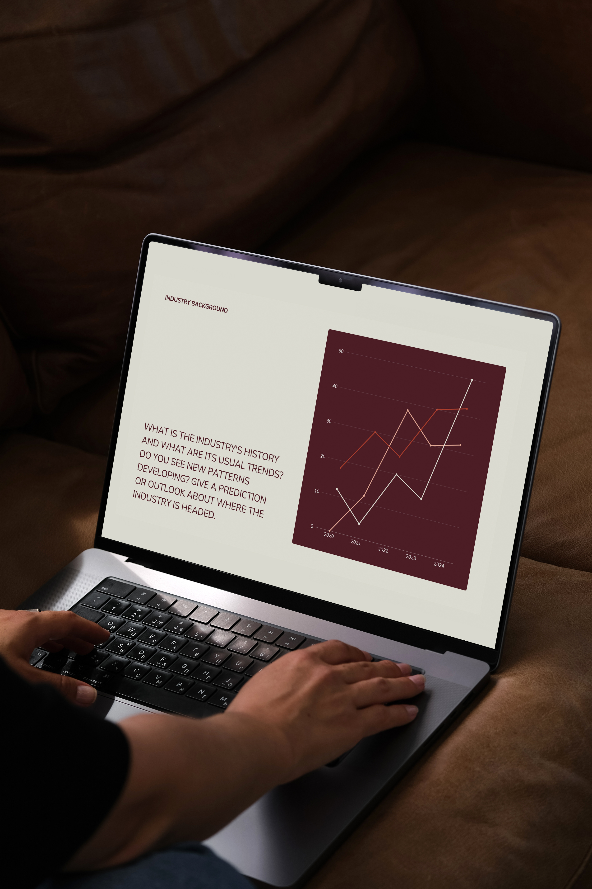
Agenda de Clase
  Utilizar la librería Pandas en un entorno de Google Colab para realizar el preprocesamiento de datos.
  Aplicar sistemáticamente técnicas de limpieza para manejar datos duplicados, valores nulos y una columna irrelevante.
  Visualizar y corregir valores atípicos (outliers) en datos numéricos.
  Documentar y justificar las decisiones tomadas durante el proceso de limpieza.

Slide 3
Tratamiento y Preparación de Datos:
Escenario:
En la empresa "XYZ", el departamento de Recursos Humanos ha entregado un archivo con datos de los empleados al equipo de análisis de datos, adviertedo que el sistema de donde lo extrajeron es propenso a errores.
Objetivo: analizar y limpiar este dataset para que se pueda realizar un análisis de distribución salarial confiable.

Slide 4
Tratamiento y Preparación de Datos:
Conciendo el entorno
  Google Colab: Colab, o "Colaboratory", es un entorno web te permite escribir y ejecutar código de Python en el navegador
    Sin configuración previa requerida
    Acceso sin costo a GPU
    Facilidad para compartir y colaborar
  Pandas: La biblioteca de software de código abierto Pandas está diseñada específicamente para la manipulación y el análisis de datos en el lenguaje Python. Es potente, flexible y fácil de usar. Pandas permite utilizar el lenguaje Python para cargar, alinear, manipular o incluso fusionar datos.

Slide 5
Tratamiento y Preparación de Datos:
Carga y visualización de los datos
  Importación de los datos desde Dataset externo.
  Se realiza un diagnóstico inicial y visualización previa.

Slide 6
Tratamiento y Preparación de Datos:
Pimera visualización
  .info() muestra el tipo de dato de cada columna y cuántos valores no-nulos hay.
  .describe() muestra estadísticas de las columnas numéricas.
  .isnull().sum() es el detector de NaNs.
  df_xx.head(): muestra las primeras filas del dataset.

Slide 7
Tratamiento y Preparación de Datos:
Depuración de los datos
(Características Irrelevantes y manejo de duplicados)
  Analizar características irrelevantes para el estudio
  Al detectar columna irrelevante se analiza su eliminación (previa consulta con usuario final)
  Luego pueden detectarse filas duplicadas con el método Pandas duplicated()
  Después de ser detectadas las filas duplicadas, las mismas pueden eliminarse con el método drop.duplicates()

Slide 8
Tratamiento y Preparación de Datos:
Unificar y Tratar Datos Faltantes
  Como los datos faltantes pueden tener diferentes formatos: NaN, NULL (texto), celdas vacías (' ') Lo conveniente es unificarlos.
  Puede realizarse, por ejemplo, la unificación a NaN para tratar todos los faltantes de una sola manera.

Slide 9
Tratamiento y Preparación de Datos:
Estrategias para tartar datos faltantes
  Eliminación
  Asignación / Imputación:
    Imputación simple (media, mediana, moda): Se reemplazan los valores faltantes por la media, mediana o el valor más frecuente (moda) de la variable.
    Imputación predictiva mediante algoritmos de IA: Permite obtener imputaciones más precisas al aprovechar las relaciones entre las variables.

Slide 10
Tratamiento y Preparación de Datos:
Tratemiento de valores atípicos (Outliers)
  Como vimos antes, los outliers pueden ser detectados de diferentes maneras:
  Gráficamente utilizando diagramas de cajas
  Probabilísticamente, utilizadnos distribuciones de probabilidad.
  Veremos un ejemplo de detección con diagrama de cajas y otro con el método del rango intercuartílico (IQR)

Slide 11
Tratamiento y Preparación de Datos:
Tratemiento de valores atípicos (Outliers)
  Luego de la detección hay que decidir qué hacer con los valores atípicos.
    Eliminación
    Limitación (Censura/Clipping)
    Reemplazo (imputación)

Slide 12

FIN DE LA CLASE

